Slide 1




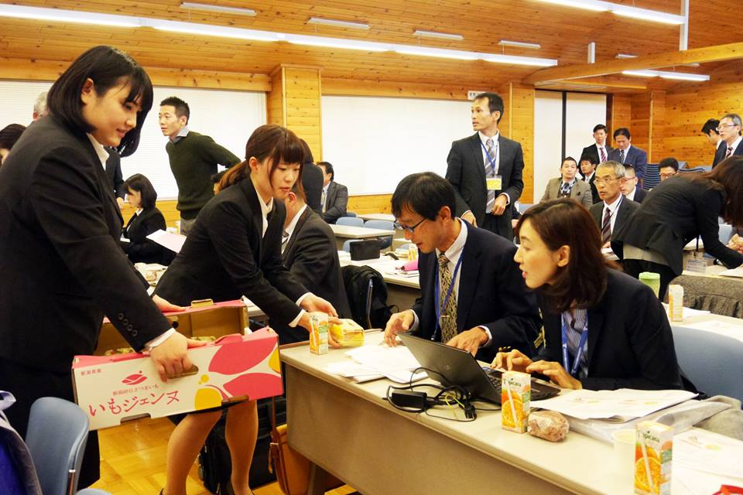
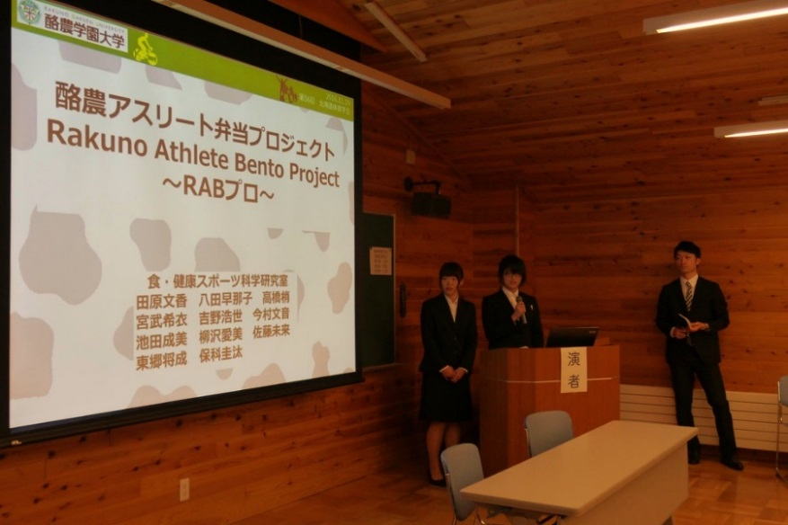
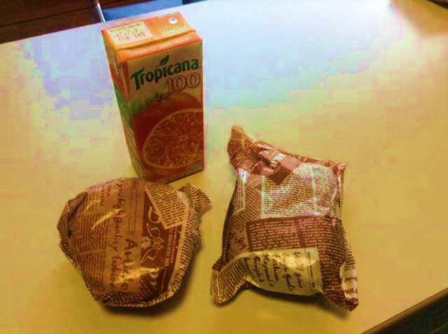
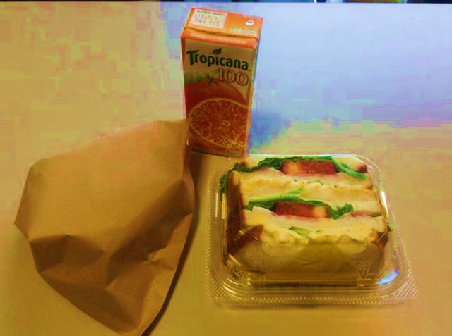
北海道体育学会第56回大会
2016/11/19,20開催
会場：酪農学園大学 研修館
参加者数：77名
お弁当提供数：80個
ライスセット：40個
パンセット：40個

Slide 2
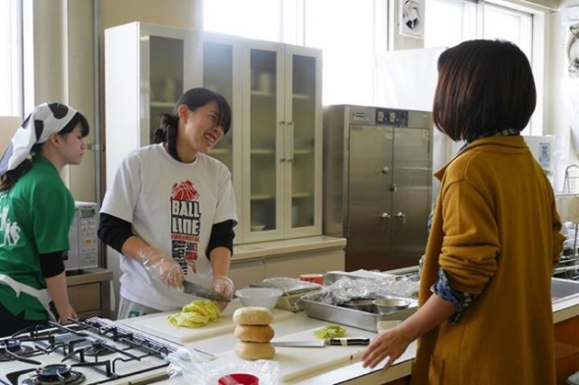
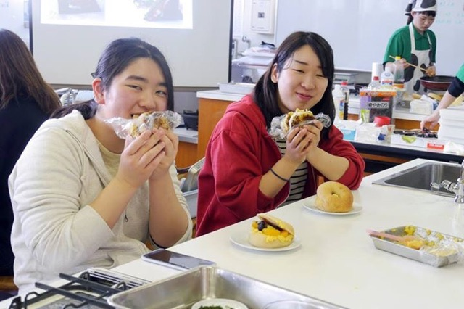
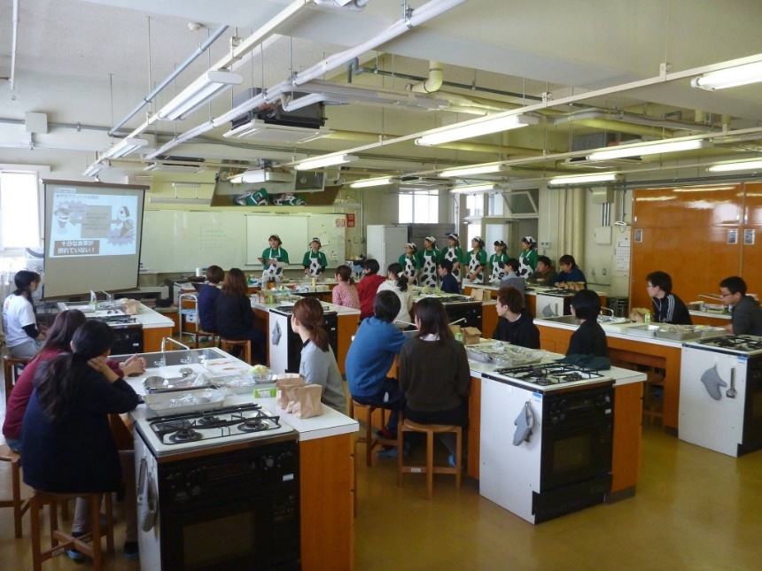
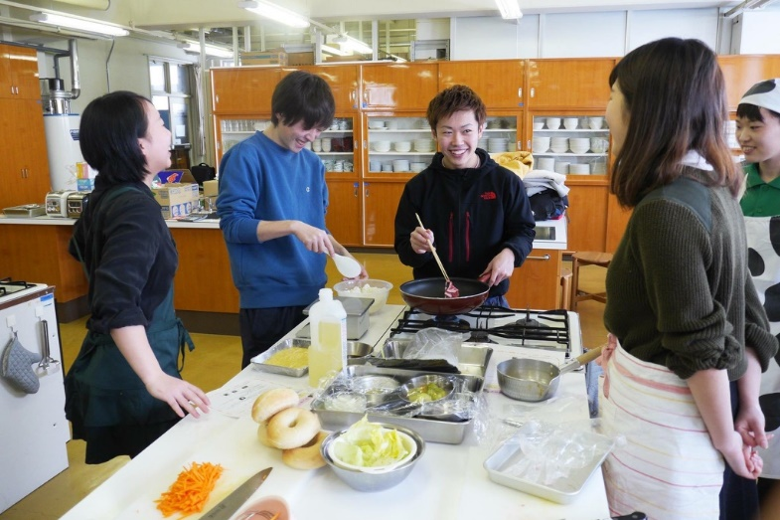
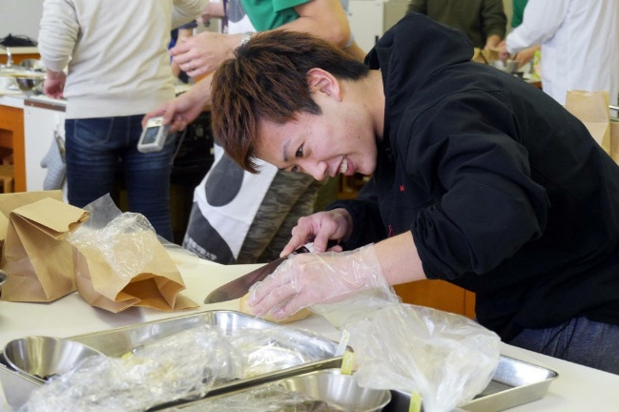
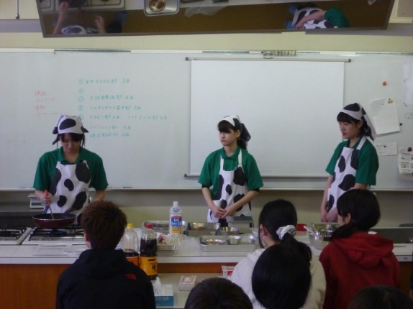
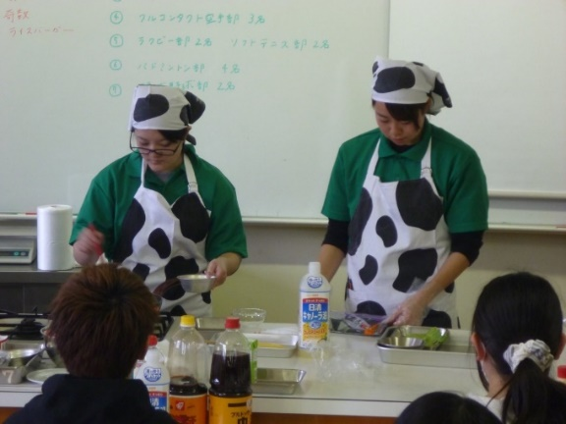
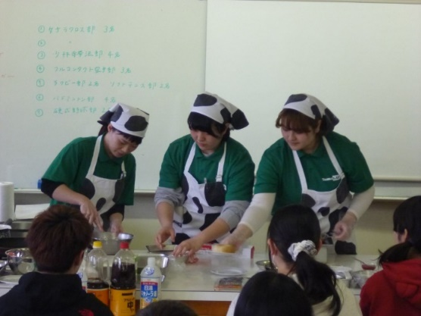
料理教室
部活別参加人数・・・
ラクロス部 6名、ソフトテニス部 2名
公式野球部 2名、フルコンタクト空手部 3名
バトミントン 4名、少林寺拳法部 4名
ラグビー部（マネージャー） 2名
2017/2/16(木)開催
参加者数：23名

Slide 3
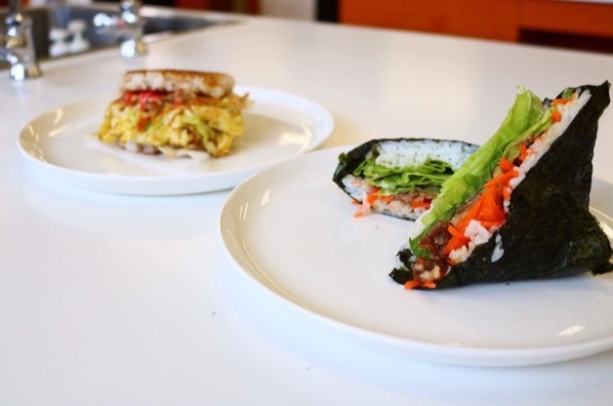
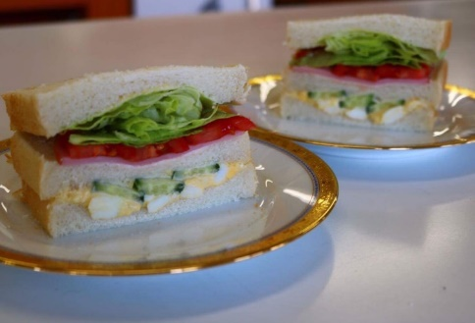
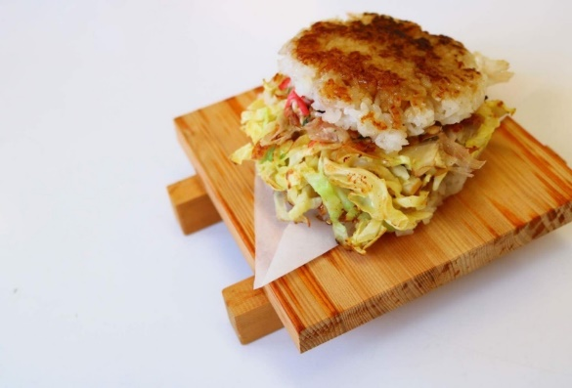
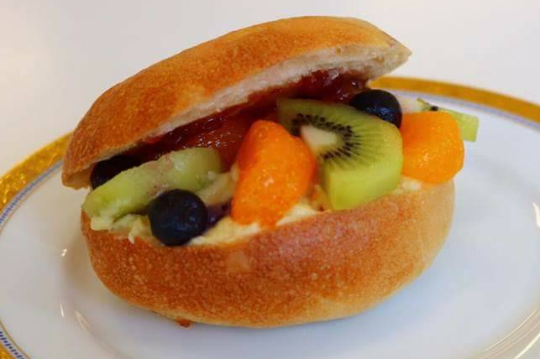
レシピ紹介
お弁当は全て300円以内で作ることが出来ました。
☆ジンギスカンおにぎらず☆
☆サンドイッチ☆
・エネルギー：636kcal
・炭水化物：74.7g
・たんぱく質：23.3g
・脂質：26.9g
・エネルギー：547kcal
・炭水化物：73.0g
・たんぱく質：16.2g
・脂質：20.0g
☆お好み焼きバーガー☆
☆フルーツベーグル☆
・エネルギー：687kcal
・炭水化物：104.7g
・たんぱく質：16.5g
・脂質：20.9g
・エネルギー：377kcal
・炭水化物：75.5g
・たんぱく質：10.6g
・脂質：4.1g

